Slide 1
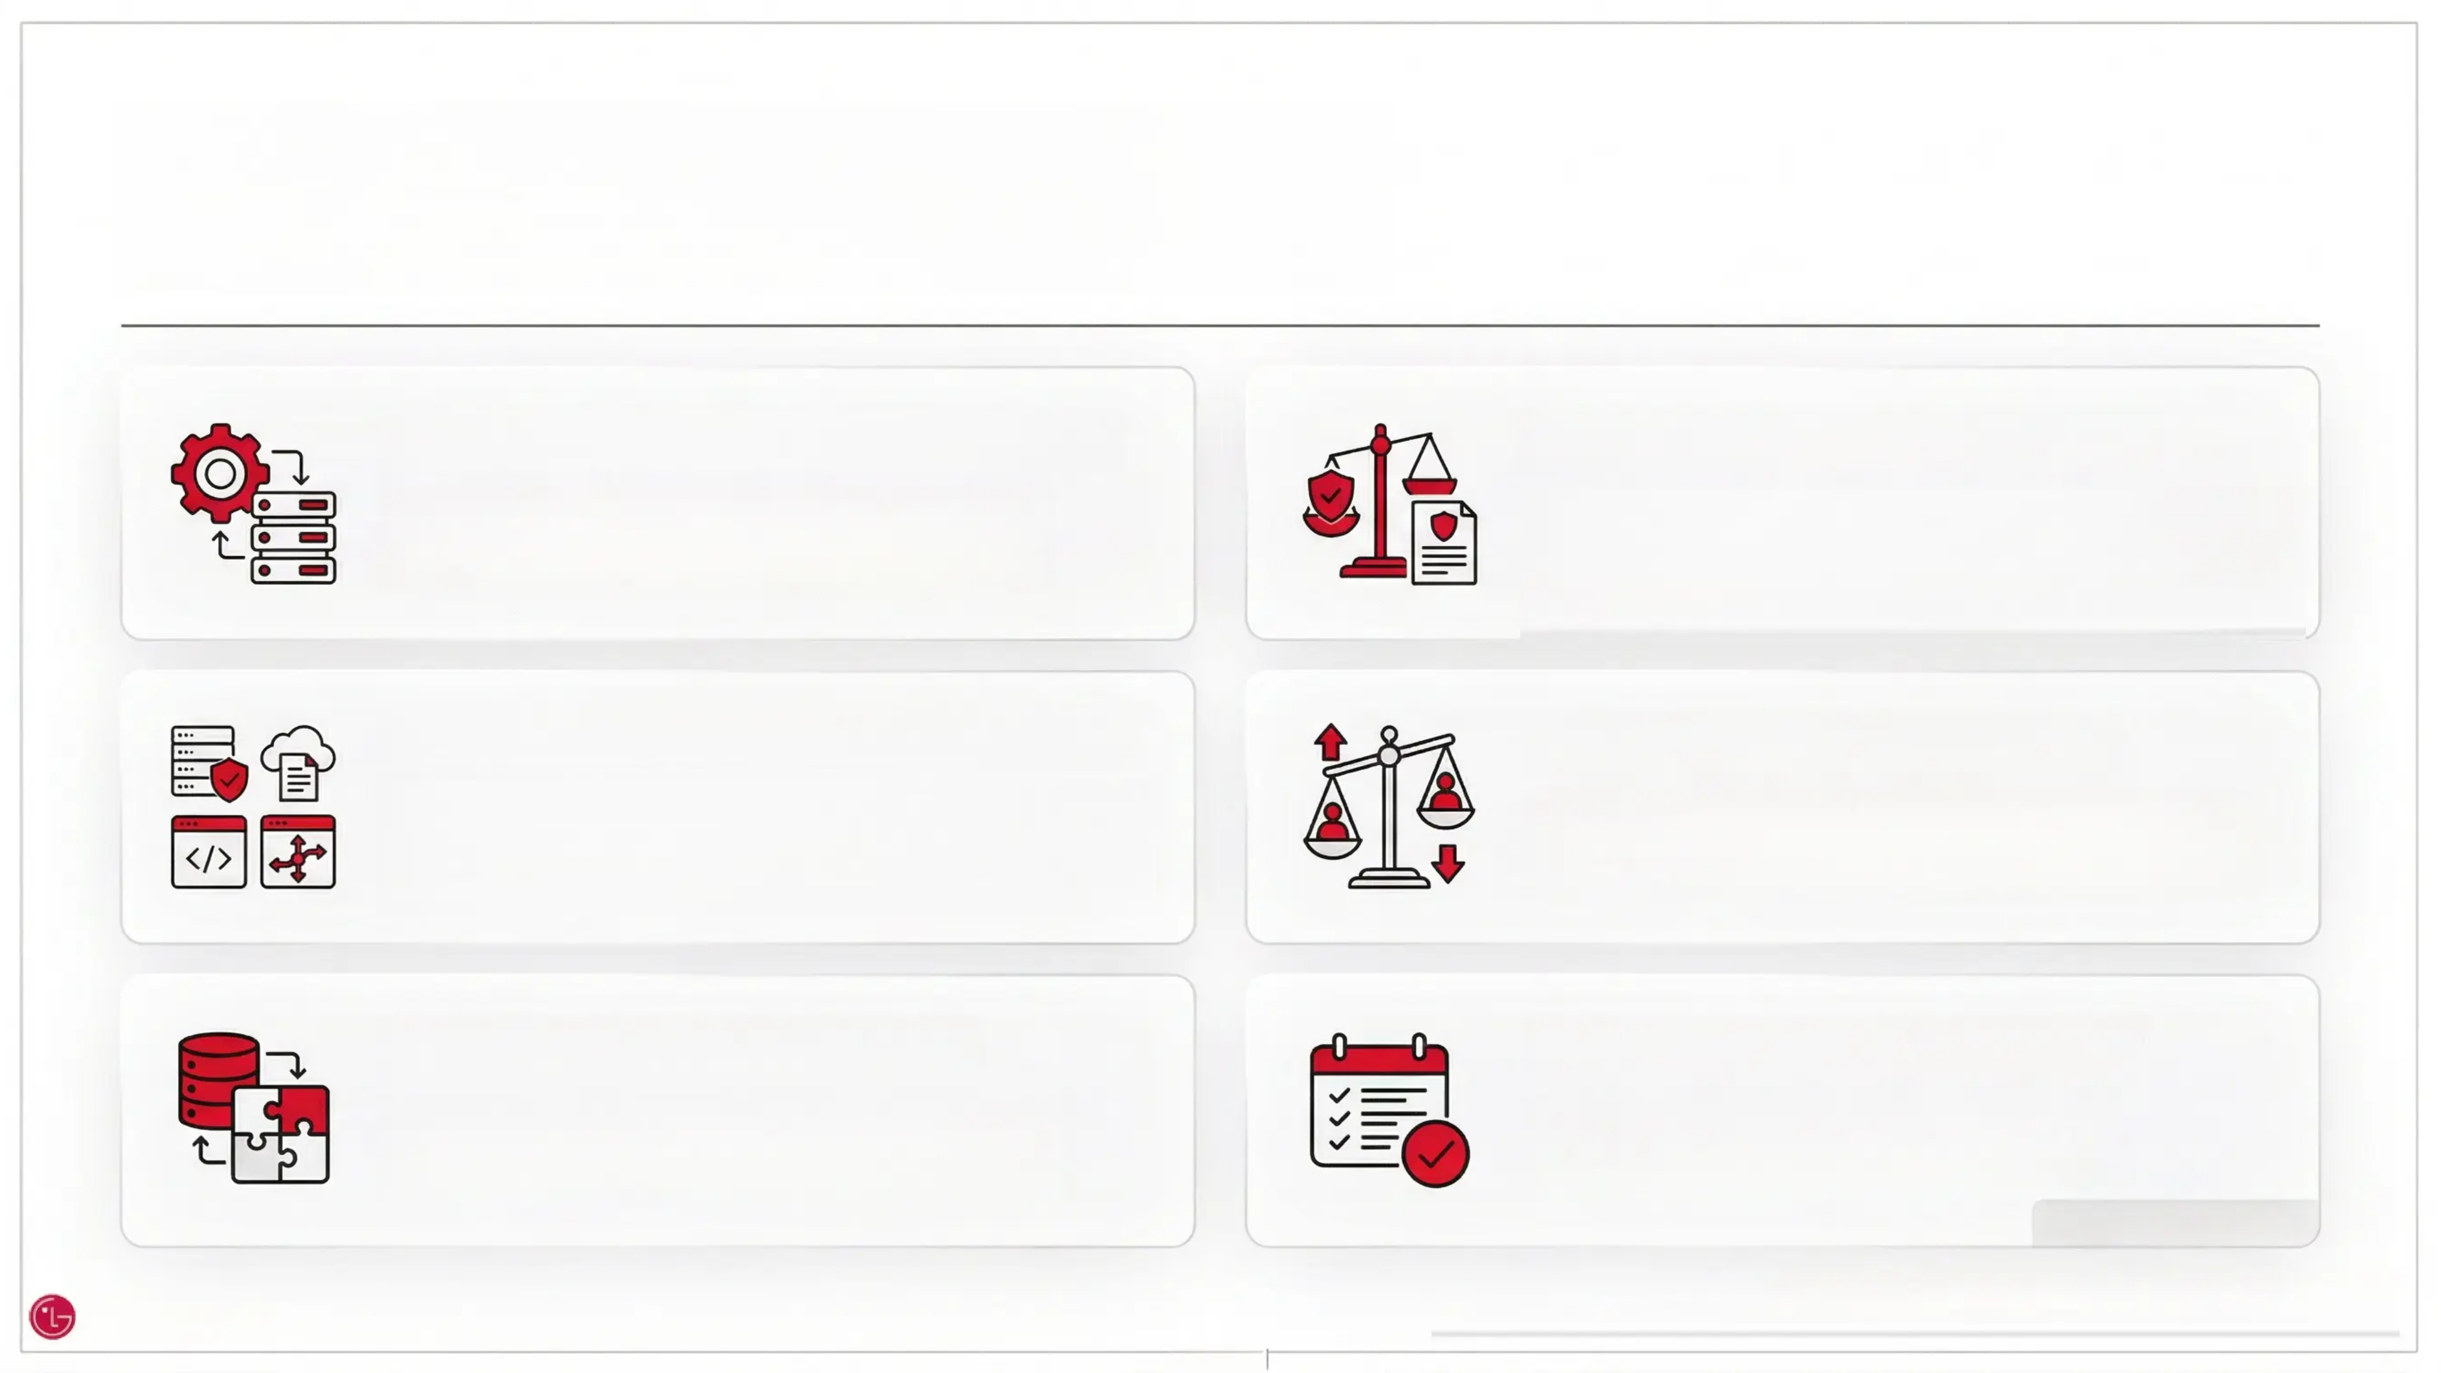
2026-04-10 AI Updates Weekly 심층 리뷰: 에이전트 운영 계층의 부상
모델 인텔리전스를 넘은 운영의 부상 이번 주 변화의 본질은 에이전트 실행·관리 인프라의 성숙에 집중됨
폐쇄형 전략과 거버넌스 리스크 Meta Muse Spark 및 Anthropic Mythos Preview 비교 및 Pentagon Dispute가 시사하는 공급망 우려
High-Signal 4대 업데이트 집중 분석 Anthropic Managed Agents, Claude + Microsoft 365 Connector, Cursor 3, Gemma 4
노동시장 혼합 신호 균형 분석 대규모 감원 지속과 소프트웨어 채용 회복세의 공존 및 기술 역량 변화
Anthropic Managed Agents, Claude + Microsoft 365 Connector, Cursor 3, Gemma 4 등 주요 기술 스택 변화
로컬 조립형 스택의 성장 증거 MemPalace·Obsidian RAG·OpenClaw 등 오픈 생태계의 급격한 확장
30~90일 실무 대응 제언 포함 엔지니어링·PM·전략팀별 구체적이고 실행 가능한 액션 아이템 제시
전체본부 / 2026. 04. 10
참조: 주간 AI 뉴스 심층 분석 리포트 및 관련 기술 문서 (Source notes, Deep research report, Memo, Creator slide extract, Prompt packet)

Slide 2



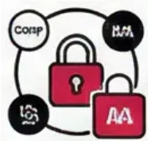
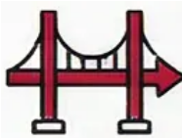



이번 주 변화 요약: 모델 성능에서 운영 인프라로의 전이 / Weekly Shift Summary
모델 중심에서 '에이전트 운영'과 '엔터프라이즈 인프라'로의 핵심 전이
Shift towards Agent Ops and Enterprise Infra
- Anthropic Managed Agents: API 호출에서 관리형 서비스로 전환
- Cursor 3: 코드 편집기에서 에이전트 오케스트레이션 워크스페이스로 진화
- Muse Spark-Mythos Preview: 자사 생태계 락인 및 고위험 시장 선점 시도
- Claude M365 커넥터: 업무 전용 안전 연결로 기업 도입 교두보 마련
- Gemma 4-MemPalace: 폐쇄형 대안으로 조립 가능한 로컬 에이전트 생태계 성장
- Pentagon 분쟁·감원 지속 속 일부 SW 직군 채용 회복세 공존
출처: 2026-04-10 주간 AI 업데이트 보고서 (Anthropic Managed Agents, Claude M365 Connector, Cursor 3, Gemma 4, Muse Spark 등)
LG Display
| PUBLIC |

Slide 3






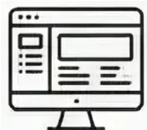


에이전트 운영 계층(Agent Operating Layer)의 정의와 구성
모델 지능의 현실 구현: 운영 인프라의 부상
운영 계층의 정의 및 주요 역할
1. 모델 계층 (Model Layer)
모델의 지능을 실제 작업으로 변환하는 기술 스택. 에이전트의 안정적 작동과 스케일링을 위한 필수 인프라.
• 지능 및 언어 처리 (e.g., Anthropic Managed Agents, Claude 3)
주요 핵심 기능 상세
2. 운영 계층 (Operating Layer)
관리형 실행 (Managed Execution): 세션 유지·실패 복구 자동화
• 핵심 통합 기능: 실행, 기억, 연결, 제어 세션 관리 및 오류 복구 도구 접근 권한 제어 (최소 권한 적용)
메모리 계층 (Memory Layer): 장단기 기억 통합 관리
도구 연결 (API, DB, 파일 커넥터
3. 애플리케이션 계층 (Application Layer)
경쟁 축 이동: 누가 더 안정적으로 에이전트를 운영·통제하는가가 승부처
최종 사용자 워크플로우 및 UI (e.g., Cursor 3, Claude Code)
LG Display
* 출처: [1] 2026-04-10 AI Updates Weekly 심층 리뷰 [2] Anthropic technical documentation [3] Cursor 3 release notes.
| PUBLIC |

Slide 4
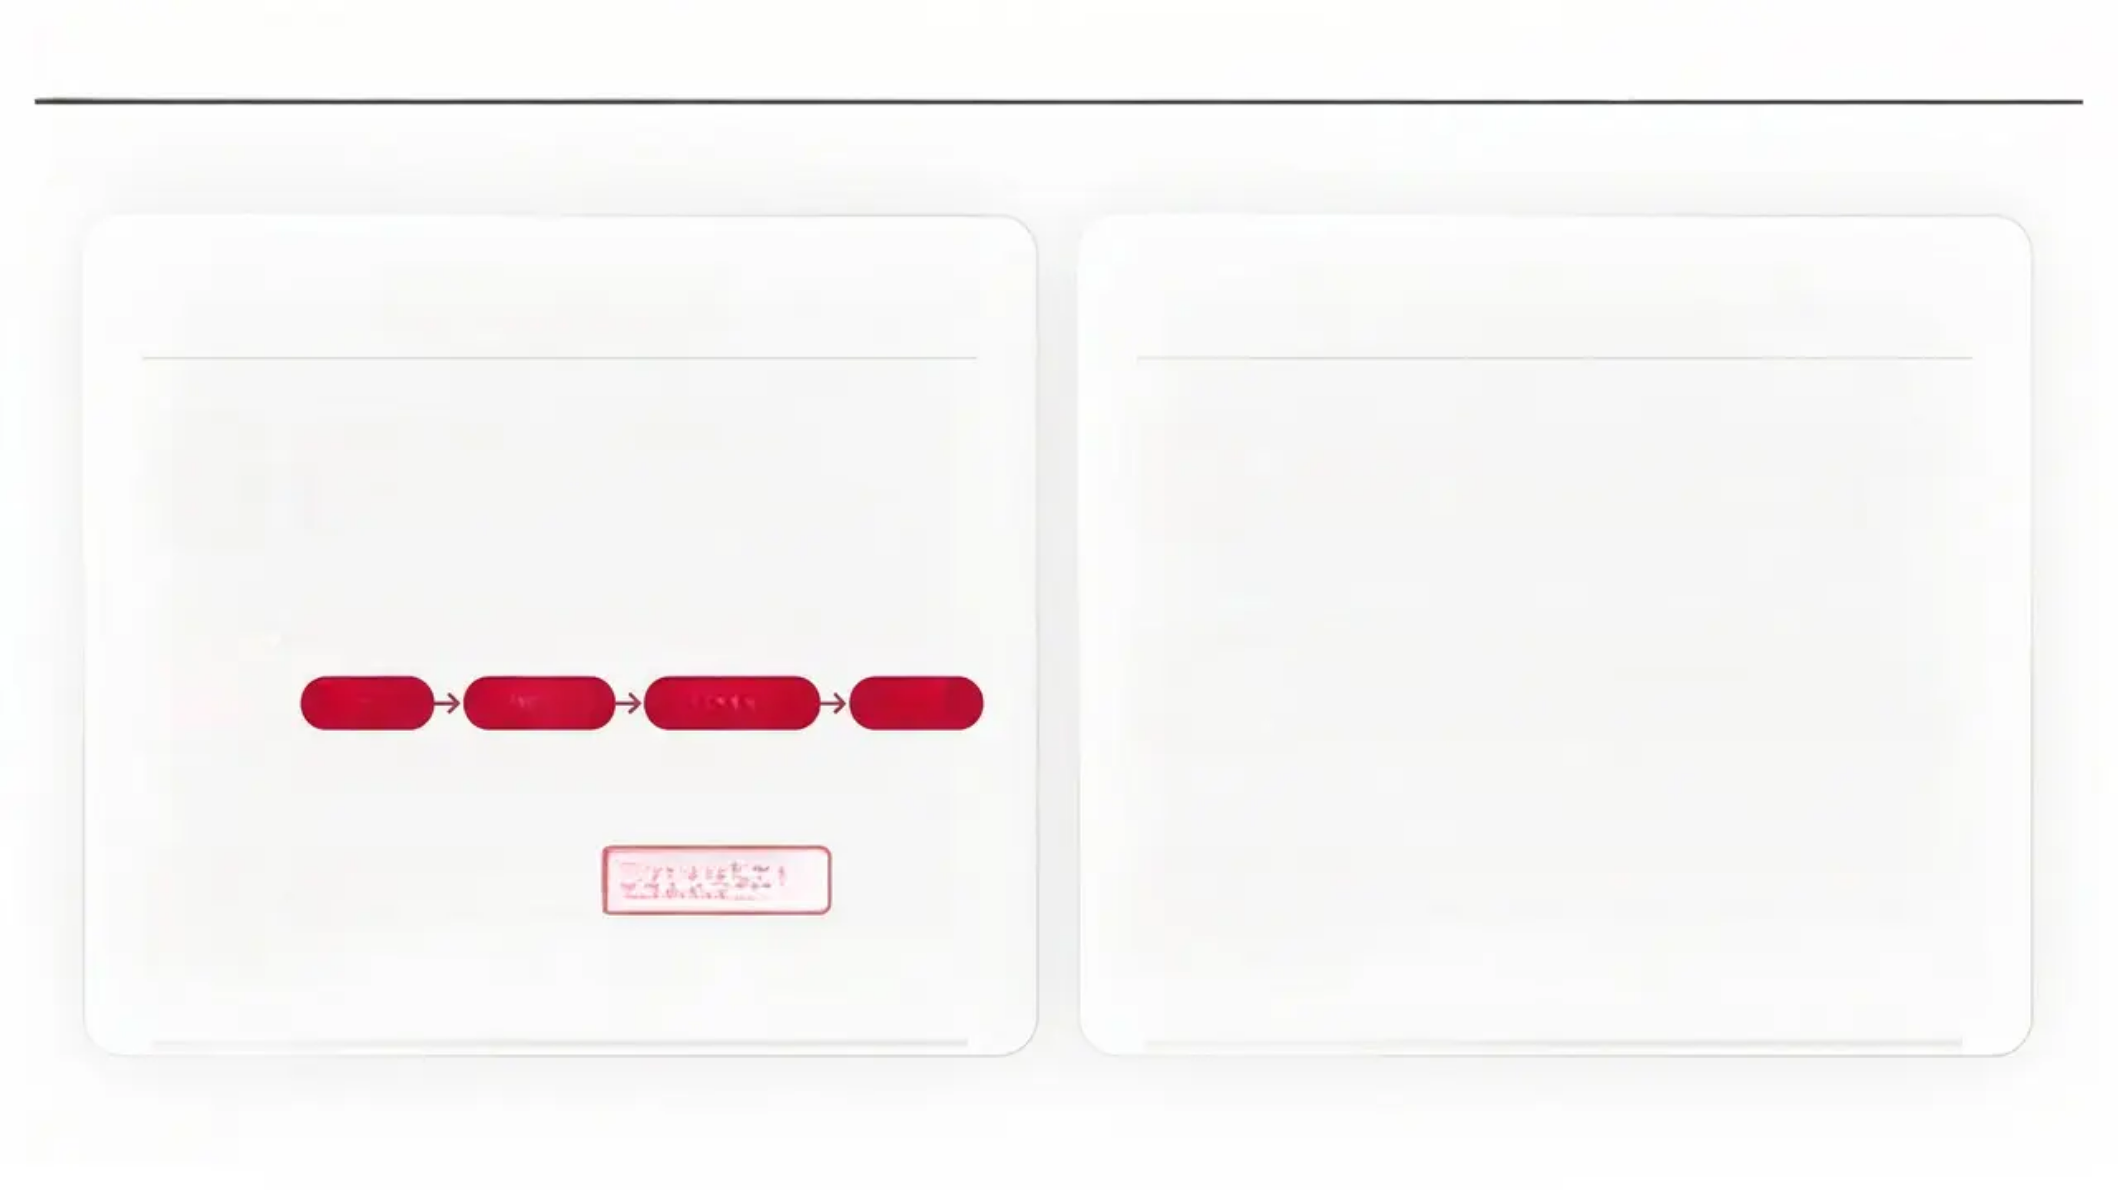





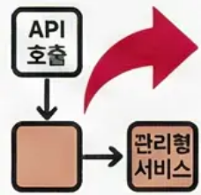

Anthropic Managed Agents: 엔터프라이즈 에이전트의 표준화
관리형 운영 인프라 및 과금 모델 도입으로 안정적 에이전트 실행 환경 제공
핵심 기능 및 출시
엔터프라이즈 기능 및 영향
2026-04-08 공개 베타 출시
Anthropic이 신뢰성·복구성 직접 보장
상태 저장 세션으로 장시간 작업 지원
엔터프라이즈 보안·모니터링 기반 마련
초기화 → 상태 유지 → 장시간 실행 → 완료
기업 환경 요구 사항을 충족하는 제어 기능 내장
중단 없는 다단계 작업 실행 및 상태 유지
과금: 토큰 + 세션 $0.08/시간
API 호출에서 관리형 서비스로 패러다임 전환
실행 환경을 서비스로 제공하는 새 과금 구조
에이전트 실행의 경쟁력이 운영 안정성으로 이동
*참조: Anthropic Managed Agents 공식 문서 (beta), LGD 내부 분석 (2026-04)
*참조: Anthropic Managed Agents 공식 문서 (beta), LGD 내부 분석 (2026-04)
LG Display
| PUBLIC |

Slide 5



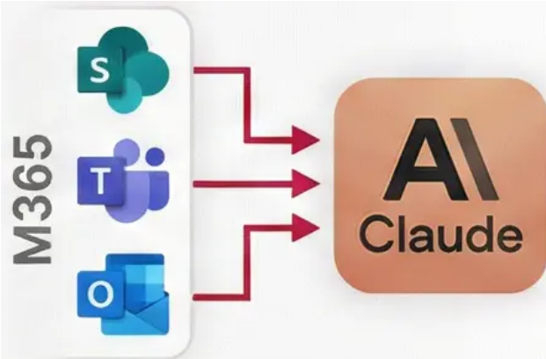

기업 데이터 연결: Claude + Microsoft 365 Connector
보안과 효율성을 모두 고려한 M365 데이터 연동
안전한 데이터 연결 및 활용
전략적 가치 및 미래 로드맵
입기 전용 접근으로 보안 장벽 최소화 기존 M365 권한 모델 그대로 적용, 보안팀 설득 용이
기업 지식 베이스 통합의 현실적 첫걸음
연결 대상: SharePoint-OneDrive-Teams-Outlook 문서·이메일·채팅 기록을 Claude 컨텍스트로 즉시 활용
빅뱅 자동화 대신 안전한 데이터 연결에서 도입 시작
즉시 활용 가능한 저위험 Use Case 확보 지식 검색·회의록 요약·이메일 맥락 파악부터 시작
엔터프라이즈 에이전트 도입 가속 기반 마련 🚀
Managed Agents와 결합 시 기업 내 에이전트 확산 가속
점진적 확장의 교두보 역할 '입기' 신뢰 축적 후 '쓰기·실행' 자동화로 단계적 확장
*Source: Anthropic, Microsoft 2026 심층 리뷰 기반 분석
LG Display
| PUBLIC |

Slide 6
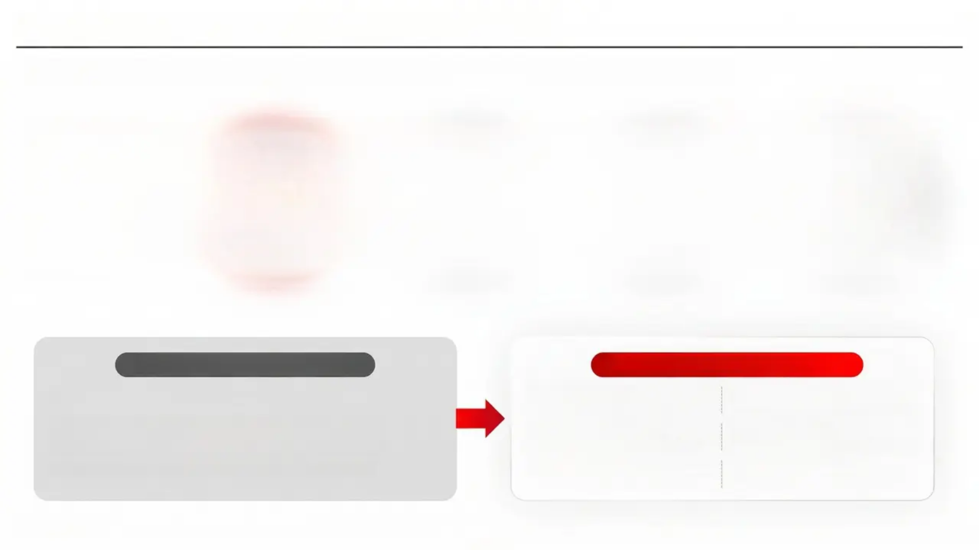
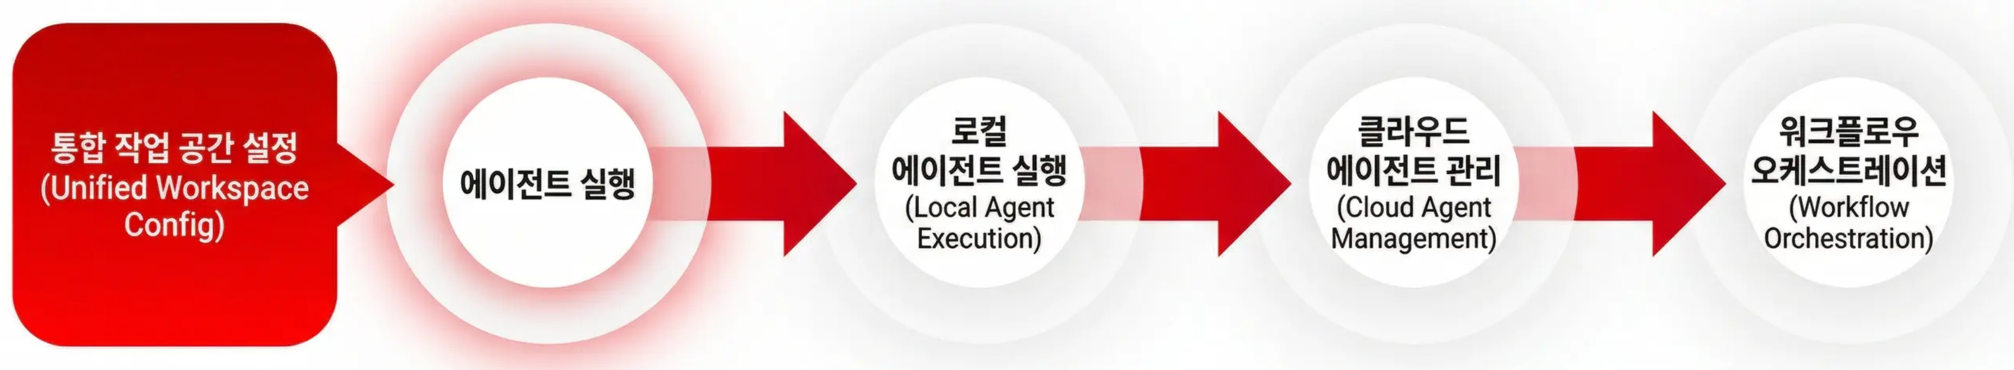

개발자 위크플로우 재구성: Cursor 3와 Claude Code
헤드라인 / Headline 에이전트 중심 개발 환경 구축을 위한 전략적 업데이트 및 경쟁 지형 변화
기존 위크플로우 한계 및 도전 과제
핵심 업데이트: Cursor 3 & Claude Code
• 1. 작성 중심 수동 코딩 (Authoring-Centric) • 2. 도구 스택 파편화 (Siloed Tool Stack: IDE, Terminal, Browser, Doc separate) • 3. 수동 에이전트 운용 (Manual Agent Management)
1. Cursor 3 출시 에이전트 조정식 패러다임 전환
4. 개발자 역할 변화
• 4. 개발자 역할 변화 작성자 → 에이전트 활용 및 조율 관리자 • 5. Claude Code 실행형 에이전트화 (파일 시스템·셀·앱 연결) • 6. 경쟁 축 이동 단순 에디터 → 에이전트 오케스트레이션 UX
2. Unified Workspace IDE·티미빌·브라우저·문서 통합 구현
5. Claude Code
3. 병렬 에이전트 실행 로컬 및 원격 서버 동시 관리 및 자동화
6. 경쟁 축 이동
출처: 2026-04-02 공식 발표, Anthropic 기술 블로그, Cursor 블로그 등
PUBLIC

Slide 7




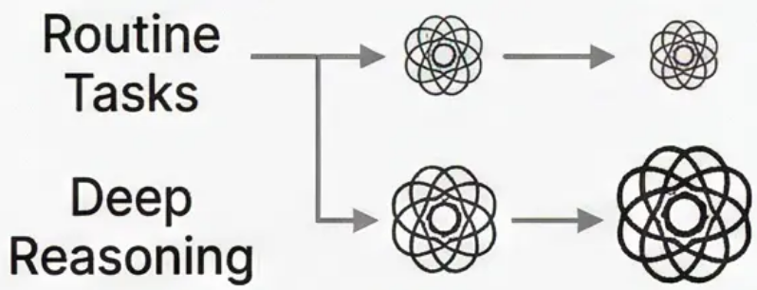








Gemma 4와 오픈/로컬 에이전트 스택의 확장
Gemma 4 출시로 엔터프라이즈급 로컬 에이전트 스택 구축의 현실성 확보
Gemma 4 기반의 오픈 에이전트 생태계
1. 핵심 성능 및 모델 라인업
2. 아키텍처 및 생태계 통합
3. 비즈니스 및 전략적 가치
■ 멀티모달, 함수 호출, 256K 컨텍스트
■ 계층형 하이브리드 아키텍처 구현 가능 (일상 작업/추론 분리)
■ Apache 2.0 라이선스로 상업적 활용 및 내재화 용이
멀티모달 및 함수 호출 입력
Apache 2.0
■ E2B, E4B, 26B MoE, 31B Dense (경량~고성능 4종)
■ OpenClaw v2026.4.7 등 오픈 프로젝트 즉시 연동
■ 비용 절감 및 온프레미스 데이터 프라이버시 강화
OpenClaw v2026.4.7
LG Display
*출처: Anthropic & Open Source Community Updates (2026)
PUBLIC

Slide 8



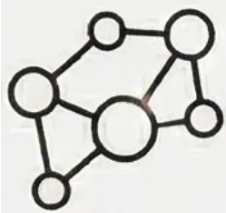

로컬 조립형 메모리 스택: MemPalace, Obsidian RAG, Graphify
MemPalace: 원본 대화 보존 기억 구조
Obsidian RAG: 벡터 DB 없는 로컬 검색
Graphify: 자동 지식 그래프 생성 도구
→ ChromaDB + SQLite로 요약 손실 없이 전체 컨텍스트 저장
→ 마크다운 노트를 즉시 에이전트 기억으로 활용 가능
→ 'pip install graphify'로 코드베이스 관계 시각화, 토큰 효율 71.5배
기억 = 검색 + 구조화 + 위크플로
로컬 우선 전략의 이중 효과
→ 모델 파라미터 문제가 아닌 로컬 조립형 설계 문제로 재정의
→ 개인화된 에이전트 경험과 데이터 프라이버시를 동시에 충족
LG Display
| PUBLIC |

Slide 9
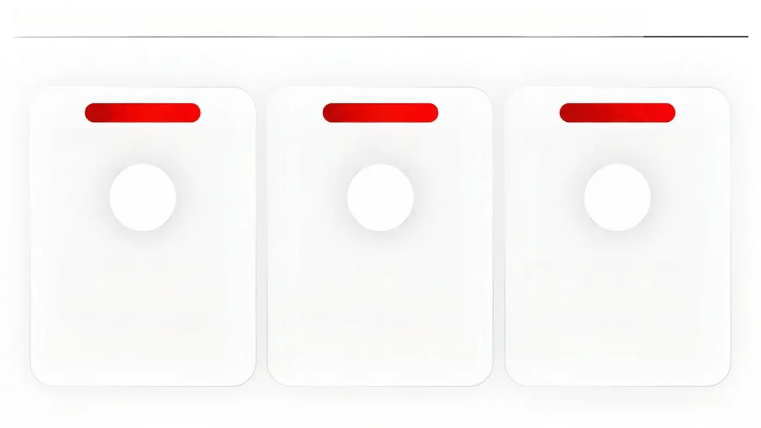




데스크톱 및 브라우저 자동화 경쟁: OpenClaw, OpenAgents, Hermes
헤드라인 / Headline
OpenClaw
OpenAgents
Hermes
범용 데스크톱 자동화 오픈소스
멀티 에이전트 협업 플랫폼
자기 개선형 오픈소스 에이전트
범용 데스크톱 자동화 오픈소스
협업 공유
자기 개선형 오픈소스 에이전트
- v2026.4.7 업데이트: Gemma 4 지원 및 플러그인 확장
- 컨텍스트 실시간 공유: 브라우저, 파일, 채팅 컨텍스트를 다수 에이전트가 공유
- 자기 학습 & 수정: 실패 도구 호출 검토 및 프롬프트 자동 수정
- 실제 컴퓨터 조작: 예약, 파일 정리, 코드 실행 등 (탈-채팅 UI)
- 오론 아키텍처: 밴더 비종속, 커뮤니티 주도 실험 가속
- 운영 효율화: 재현성, 비용 추적 등 핵심 과제 해결 시도
LG Display
*출처: AI Updates Weekly 심층 리뷰 텍 자료 기반
PUBLIC

Slide 10

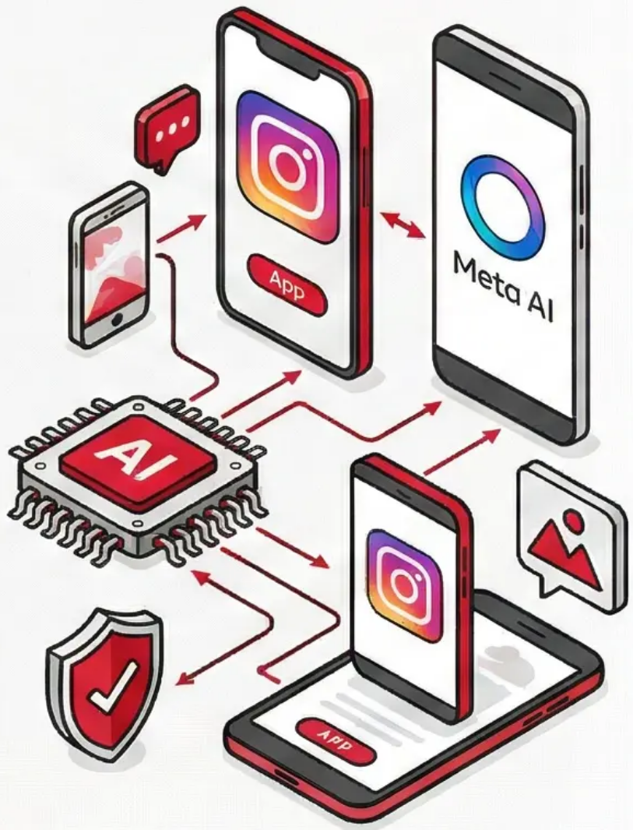


통제된 폐쇄형 전략: Meta Muse Spark 및 Anthropıc Mythos Preview
모델 지능 경쟁을 넘어 특정 생태계 및 고위험 영역의 통제된 폐쇄형 운영 전략 부상
Meta Muse Spark 전략 분석
Anthropıc Mythos Preview 전략 분석
• 자사 생태계 수직 통합: Meta AI, Instagram 등 Meta 제품군 내 소형 고 모델로 통합.
• 제한된 고위험 시장 타겟: 사이버보안, 인프라 보호 등 고위험 영역 특화.
• 사용자 락인(Lock-in) 강화: 차별화된 온디바이스 및 빠른 응답 속도로 사용자 유지.
• 엄격한 접근 통제: 검증된 파트너에게만 접근 허용, 능력 공개보다 통제 우선.
• 소비자 제품 경험 최적화: 대규모 시장 타겟의 성능 및 지연 효율 추구.
• 전문 보안 시장 선점: 폐쇄형 기술력 기반의 독점적 지위 구축.
*오픈 스텍 긴장 속 해자 구축*, *벤더 종속 리스크 평가 필요*.
*고위험 영역 통제된 접근 전략*, *기술 주권 및 공급망 리스크 고려*.
LG Display
| PUBLIC |

Slide 11








거버넌스 및 공급망 리스크: Pentagon Dispute 사례 분석
AI 공급망의 새로운 위험과 대응 전략
주요 쟁점 및 리스크
전략적 제언
Pentagon 분쟁 사건 개요:
특정 벤더 종속 위험:
정책 리스크의 부상:
공급망 다변화 필요성:
공급망 투명성 요구 증가:
거버넌스 역량이 경쟁력:
*출처: LGD Internal Analysis; AI Policy Institute (2026)
LG Display
| PUBLIC |

Slide 12

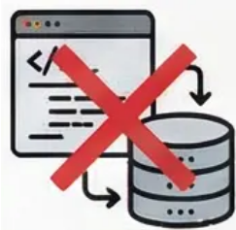



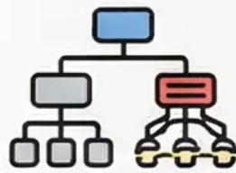
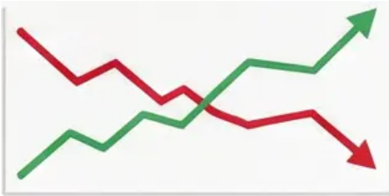


노동 시장 신호: 대규모 해고와 소프트웨어 채용 회복의 공존
에이전트 운영 계층 부상에 따른 기술 인력 역할의 대전환
시장 신호 (Market Signals)
역할 구조의 변화 (Structural Changes in Roles)
감원 지속: 테크 업계 구조조정 지속
반복 업무 역할 축소 암박 심화
테크 업계 감원 추세 지속
• 단순 코딩·데이터 라벨링 등 자동화 용이 직군 위축 • LLM 코딩 생성 품질 향상에 따른 단순 작업 역할 축소
• layoffs.fyi 데이터 기준 2026년에도 감원 추세 지속 • 글로벌 빅테크 및 스타트업 전반의 구조조정 압박
고숙련 AI 협업 엔지니어 수요 증가
• 에이전트 설계 및 운영 역량 보유자 수요 상승 • 복합적 AI 워크플로우 최적화 및 거버넌스 관리 역량 중시
소프트웨어 채용 공고 약 30% 회복세
소프트웨어 채용 회복세
역할 대전환: 총량 감소보다 재편이 핵심
• TrueUp 데이터 기준 전년 대비 회복 확인 • 에이전트 기반 개발 환경에 최적화된 엔지니어 수요 상승
• 단선적 일자리 감소보다 역할 구조 변화로 해석 • 신규 생성되는 고부가가치 AI 직무로의 인력 이동 촉진
AI 운용 역량이 채용 필수 스킬
• 에이전트 운영 역량이 채용 기준으로 부상 • 조직 전체의 AI 활용 능력이 개인 및 조직 핵심 경쟁력으로 • 작용
*출처: layoffs.fyi (감원), TrueUp (채용)

Slide 13
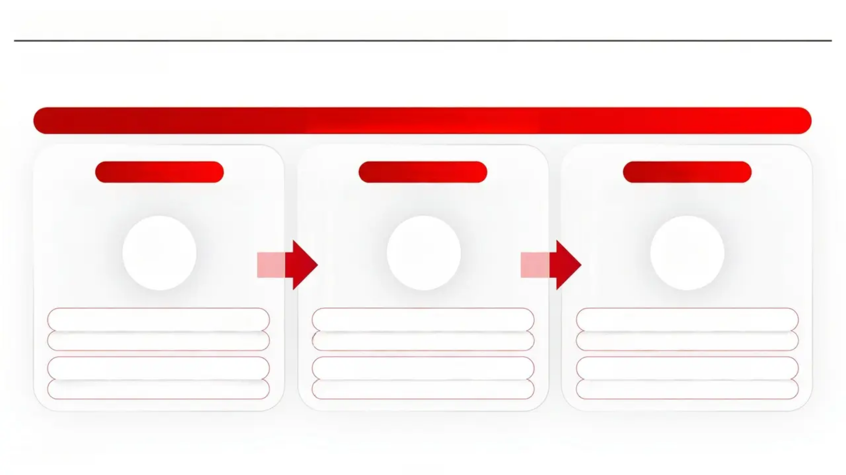
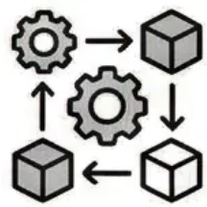



향후 30~90일 실무 제안: 엔지니어링 및 전략 로드맵
헤드라인 / Headline
향후 30~90일 주요 실무 제언 (로드맵)
TITLE
TITLE
TITLE
에이전트 워크플로우 & 스택 전략
데이터 연동 & 프로토타입 구축
리스크 평가 & 워크플로우 통합
에이전트 워크플로우 실현 우선 착수
일기 전용 데이터 연동으로 시작
공급망 리스크 평가 실시
재현성·로깅·권한 설계·비용 추적을 모델 성능보다 먼저 검토
M365 Connector처럼 저위험 연동으로 신뢰 확보 후 점진적 확장
특정 밴더 의존도 점검 및 정책·거버넌스 리스크를 로드맵에 반영
이중 스택 전략 수립
로컬 스택 프로토타입 구축
워크플로우 삽입 지점 발굴
프론티어 모델과 오픈/로컬 스택을 목적별로 혼합 운영
Gemma 4 + 로컬 벡터 DB로 사내 데이터 기반 자동화 시범 운영
기존 업무 흐름 내 자동화 가능 지점을 우선 식별해 단계적 적용
LG Display
| PUBLIC |

Slide 14

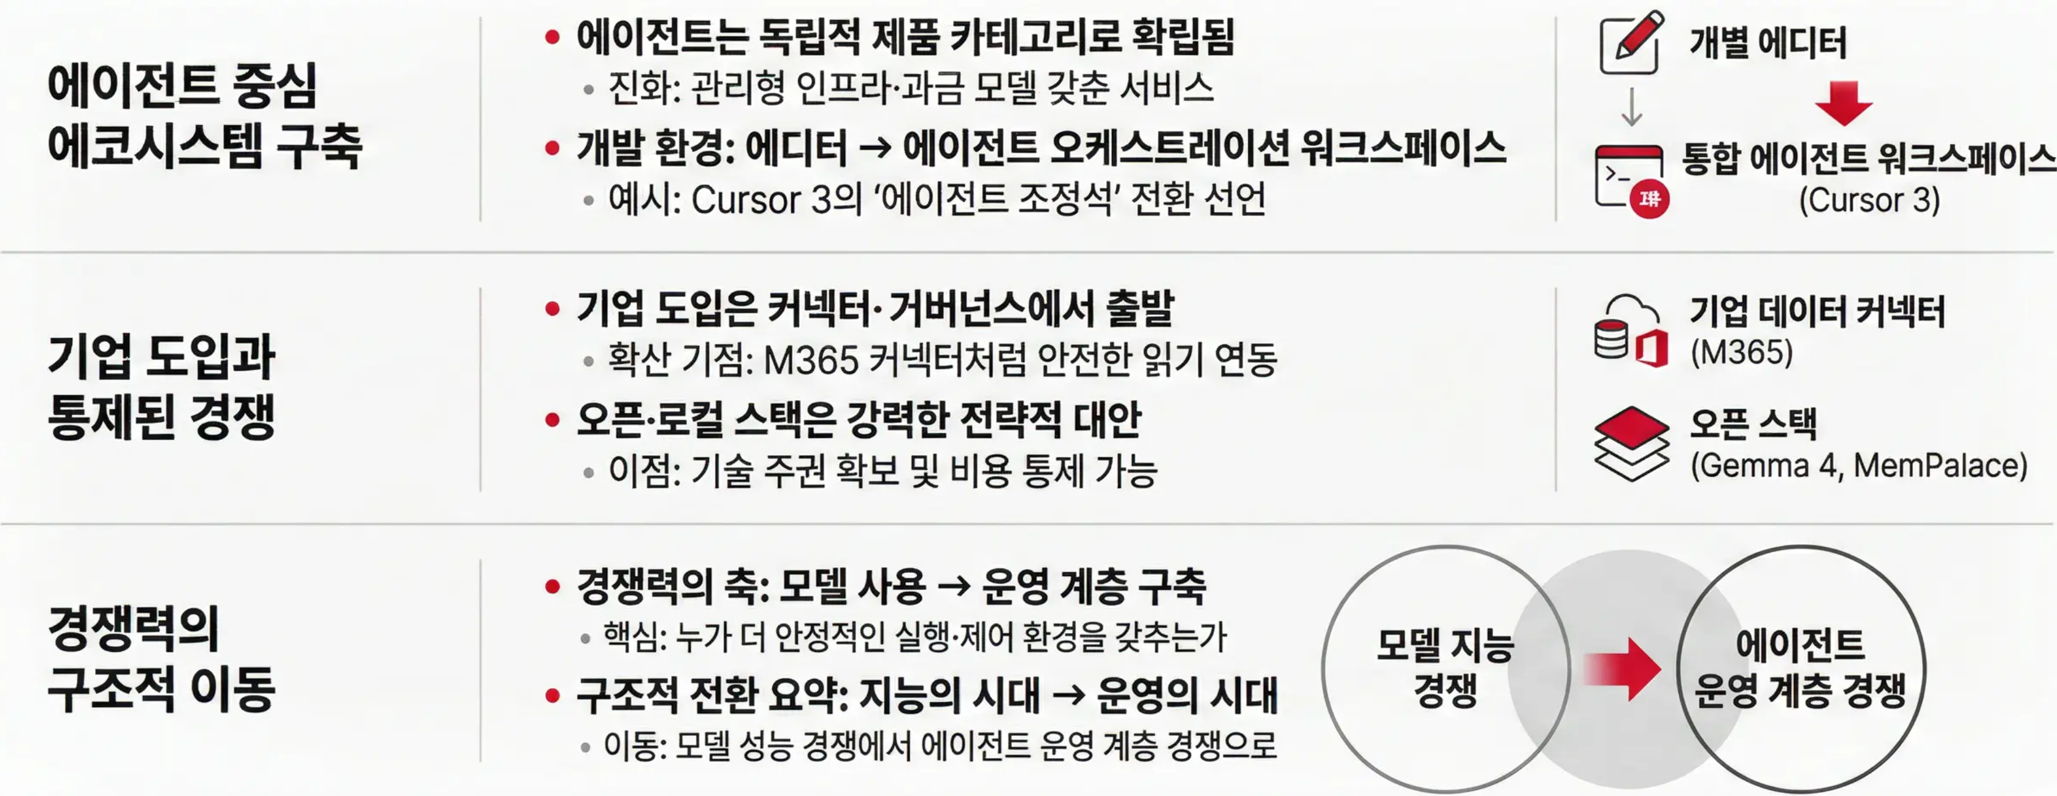

종합 결론: 모델 지능을 넘어 운영의 시대로
AI Updates 심층 리뷰 요약: 모델 지능에서 운영 인프라로의 구조적 전이
*출처: LG Display AI 전략 리포트 2026 Q2, Anthropic Managed Agents technical paper.

